Slide 1



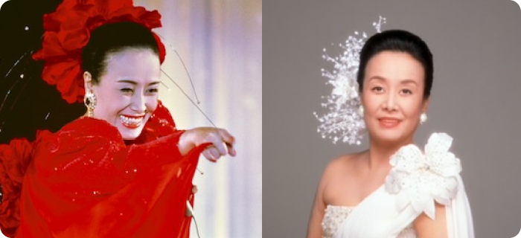


ひばりプロダクション特別協力！
美空ひばり歌謡会
ひばりプロダクション
皆さんの数多くのご要望にお応えして、
ひばりプロダクション様全面協力にて実現！
Youtubeにもない貴重な音源・映像などを
お借りして、クイズなどを盛り込みながら
ゆっくり楽しく進行致します！
皆さんの知らないひばりさんにも会える
かもしれません！お楽しみに！！
2023
６月
24日(土)開演14:00〜14:45

